Slide 1

Where Is My Pineapple?
With Mr. Angry Cloud-Ghost and Miss Remotely Angry Lightening Bulb

Slide 2
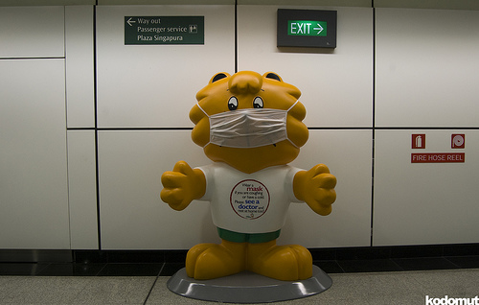



Where is it!?
Wo ist sie!?

Slide 3

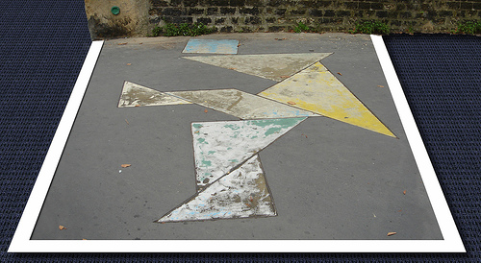
What?
Was denn?

Slide 4
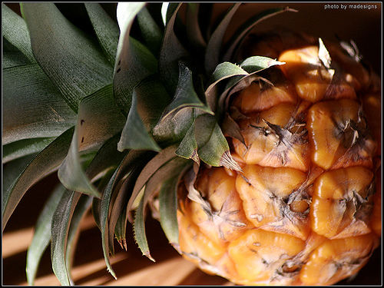
My favourite pineapple!!
Meine Lieblings-Ananas!!

Slide 5
I’m lost without it.
Ohne sie bin ich verloren.

Slide 6
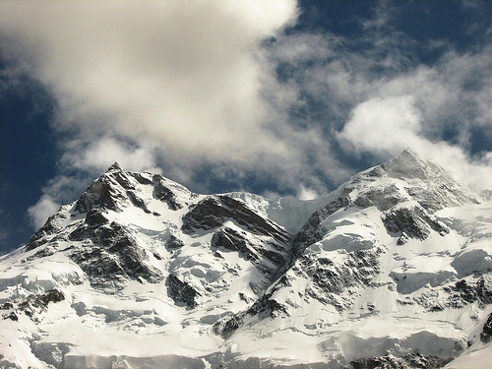
It’s on a mountain.
Sie ist auf einem Berg.

Slide 7
Is it far?
Ist es weit?

Slide 8
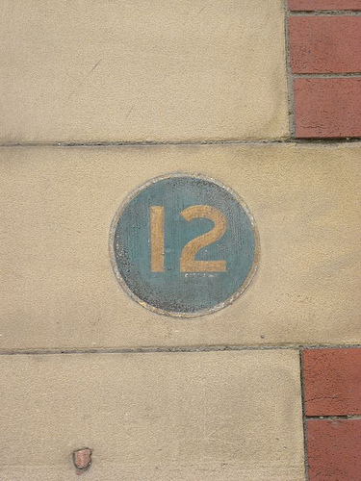
Approximately 12 miles!
Ungefähr 12 Meilen!

Slide 9
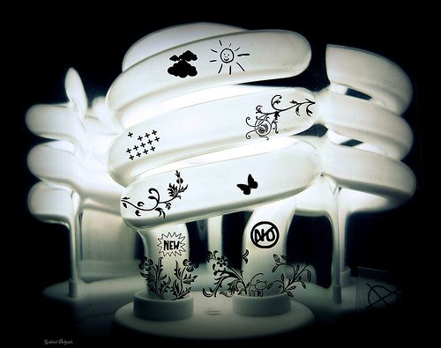
That’s okay, I’m a cloud-ghost!
Das macht nichts, ich bin ein Wolkengeist.

Slide 10

There it is!
Da ist sie!

Slide 11

Why are you here?
Wieso bist du hier?

Slide 12
















Join us again!

